Slide 1
Харків: минуле і сьогодення або “Вперед – у минуле!”
Проект
учениці 9-Б класу
Харківської ЗОШ №48
Тихоненко Аліси

Slide 2
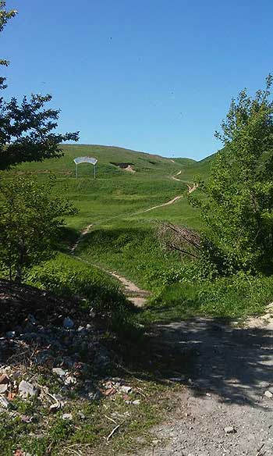
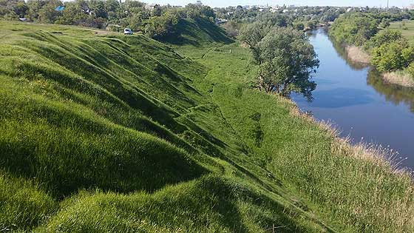
Донецьке городище – одна з природних та історичних пам'яток передмістя Харкова

Slide 3
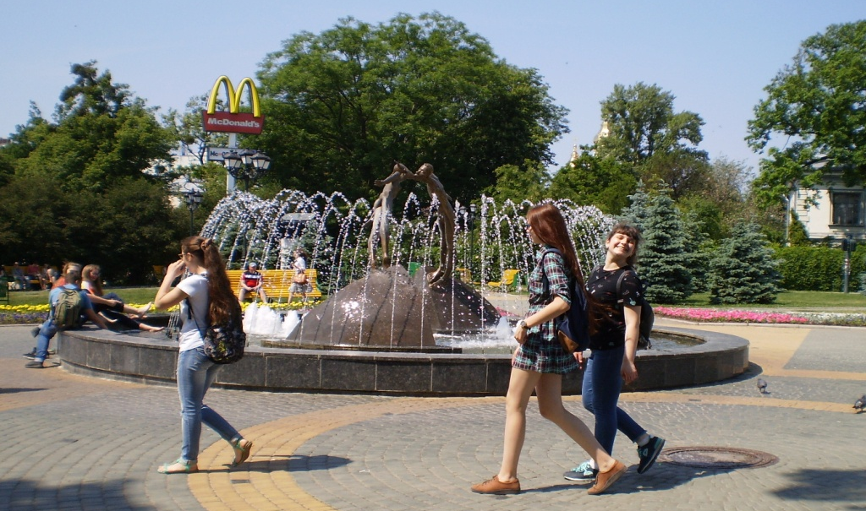
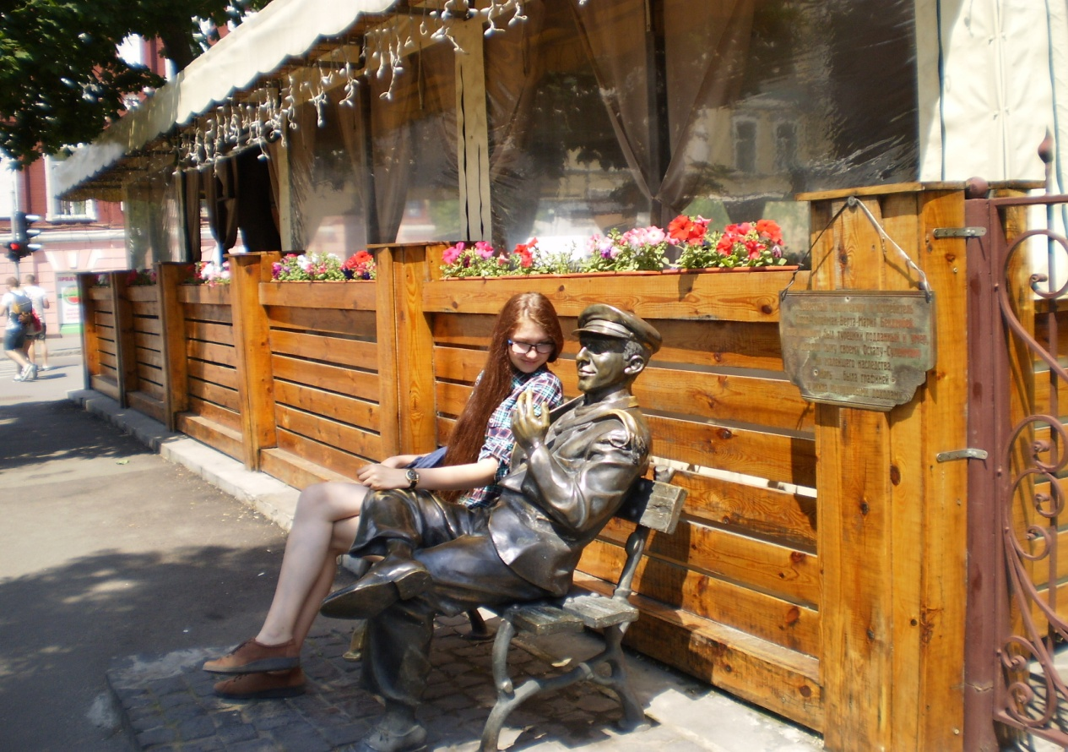
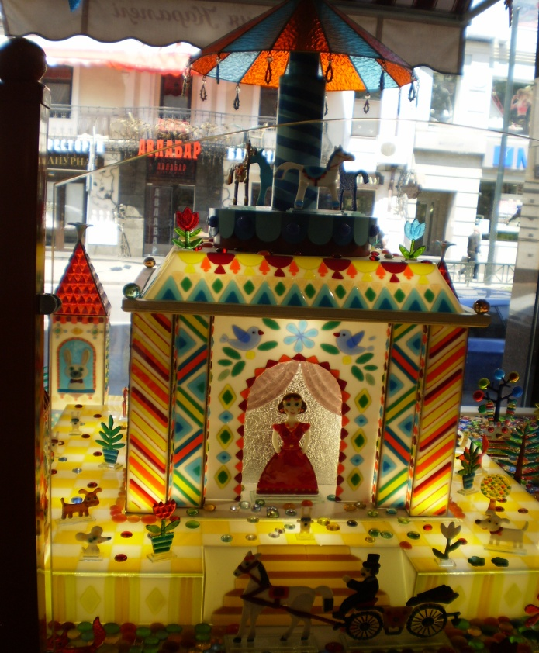
Екскурсії під час перебування у літньому таборі

Slide 4
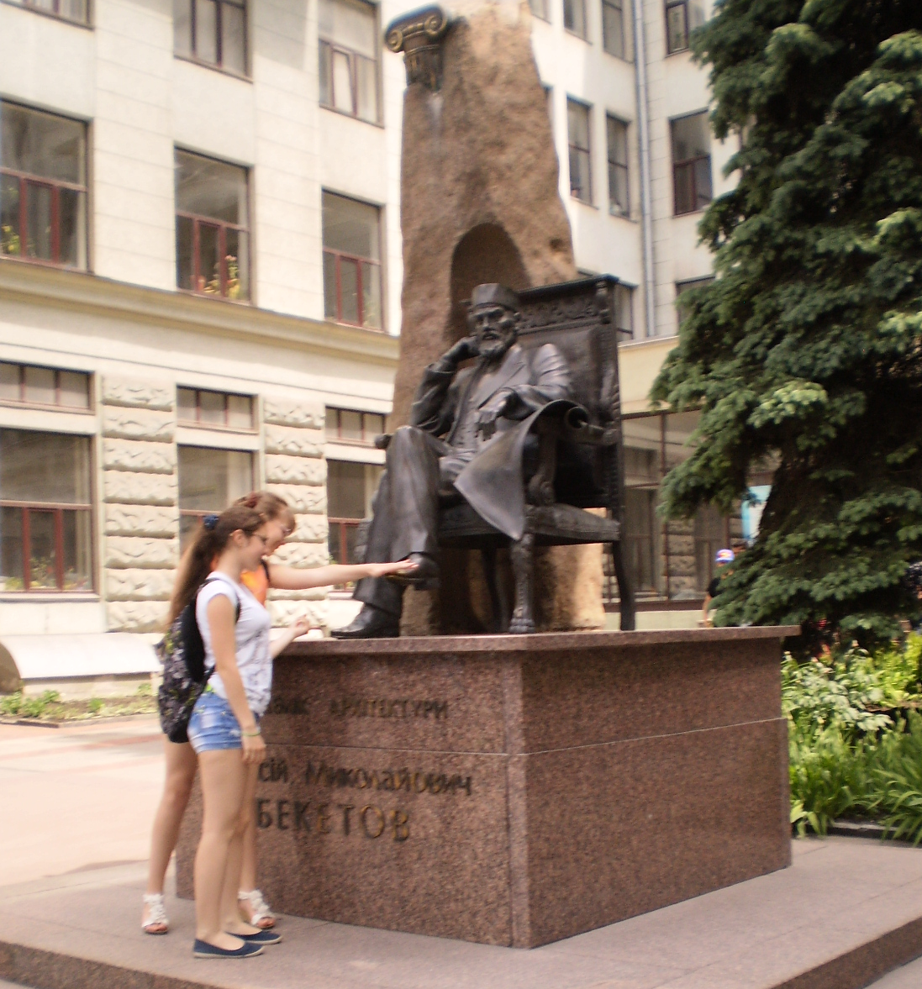
Екскурсія “Площа Конституції – вул. Сумська “

Slide 5
Екскурсія “Проспект Гагаріна – вулиця Конторська – вулиця Полтавський шлях – Південний вокзал”

Slide 6
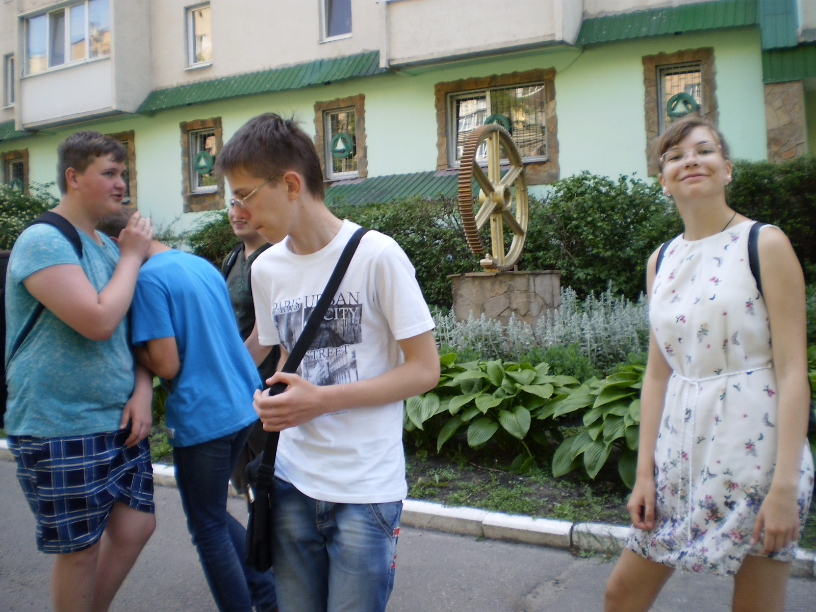

Slide 7
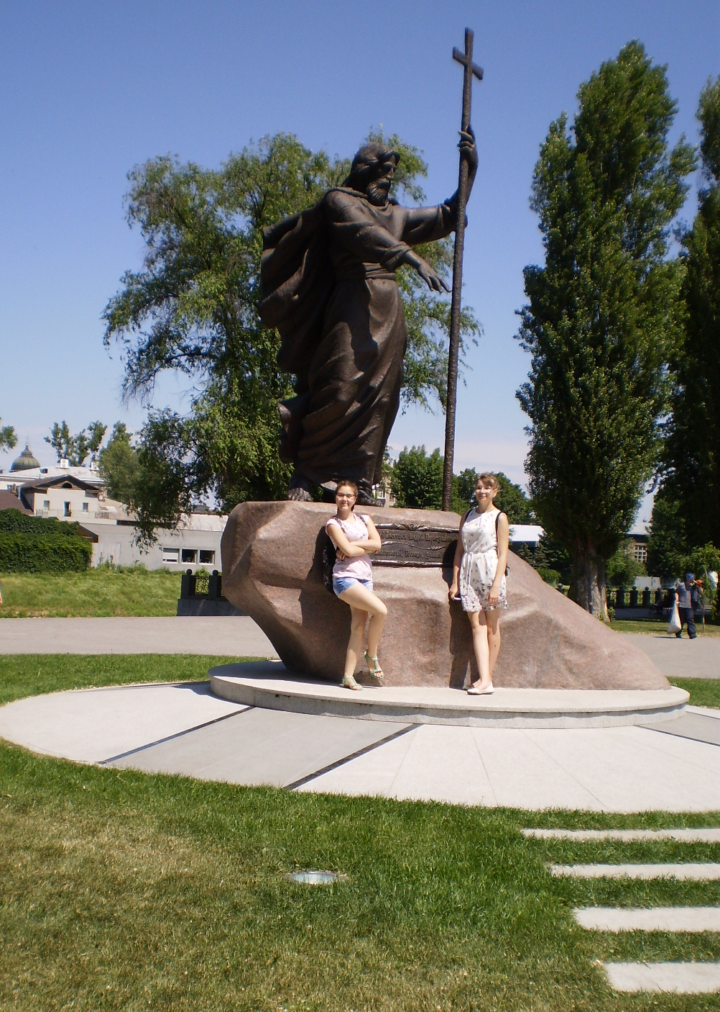
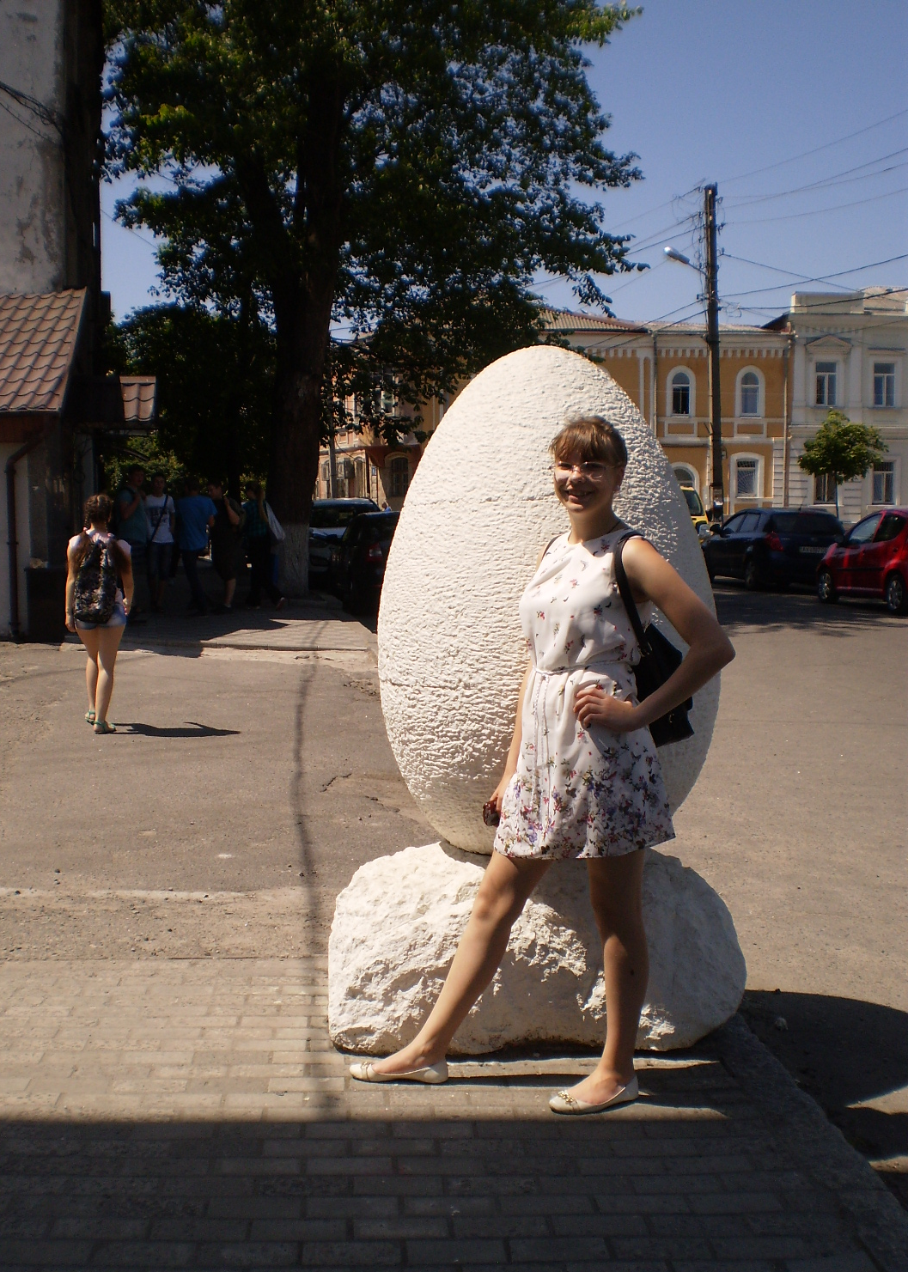

Slide 8
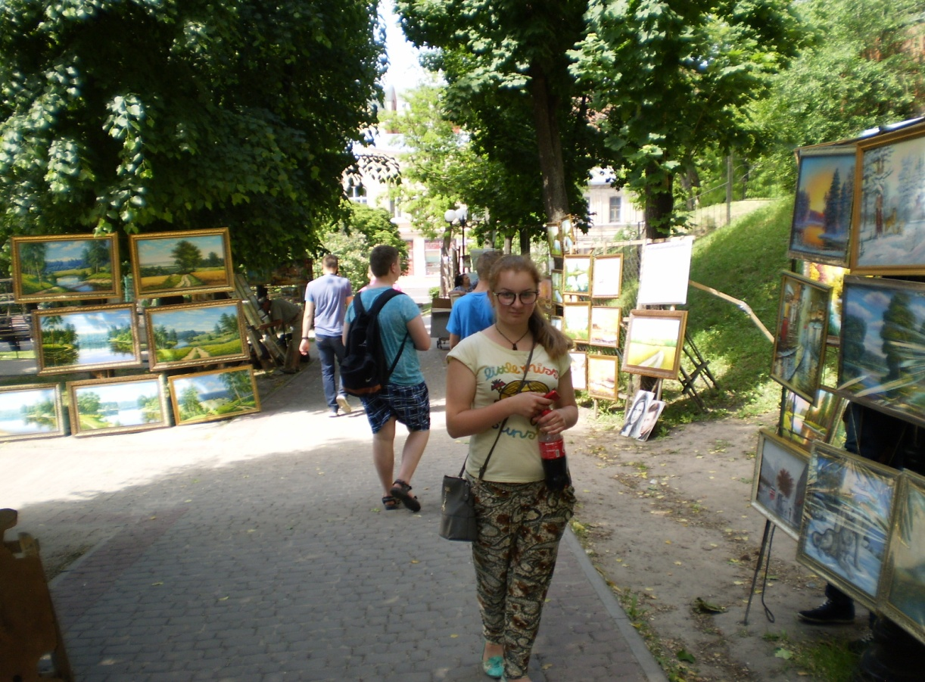
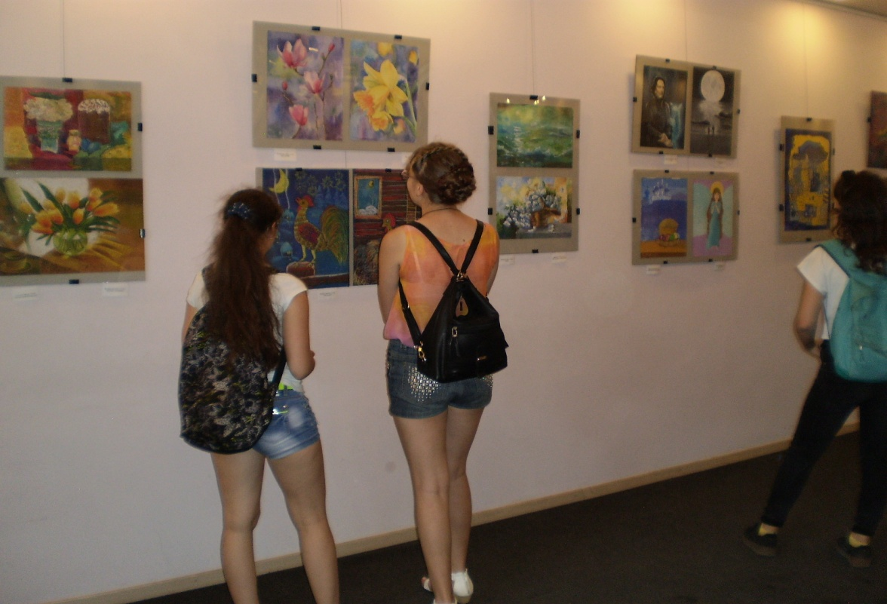
Мета проекту – вивчення, дослідження історії та культурної спадщини міста Харкова

Slide 9
ЗАДАЧІ ПРОЕКТУ - Проводити роботу шкільної організації учнівського самоврядування «Веселкова країна» в напрямку вивчення історії та культурної спадщини міста Харкова. - Організовувати історичні екскурсії та квести з метою долучити підлітків до змістовного та активного відпочинку.

Slide 10
ПЛАН РЕАЛІЗАЦІЇ ПРОЕКТУ - Ознайомитись з основними історичними етапами розвитку та розбудови міста Харкова (жовтень – грудень 2017 року). - Проаналізувати екскурсії, проведені у 2017 році та підготувати схеми маршрутів, фотоматеріал для проведення екскурсії-квесту «Харків: фотопогляд крізь століття» історичною частиною міста Харкова (січень – квітень 2018 року). - Організувати проведення краєзнавчих екскурсій та квесту «Харків: фотопогляд крізь століття» на майдані Конституції та вул. Університетській під час перебування у літньому пришкільному таборі відпочинку (червень 2018 року).

Slide 11
Екскурсія-квест «Харків: фотопогляд крізь століття»

Slide 13
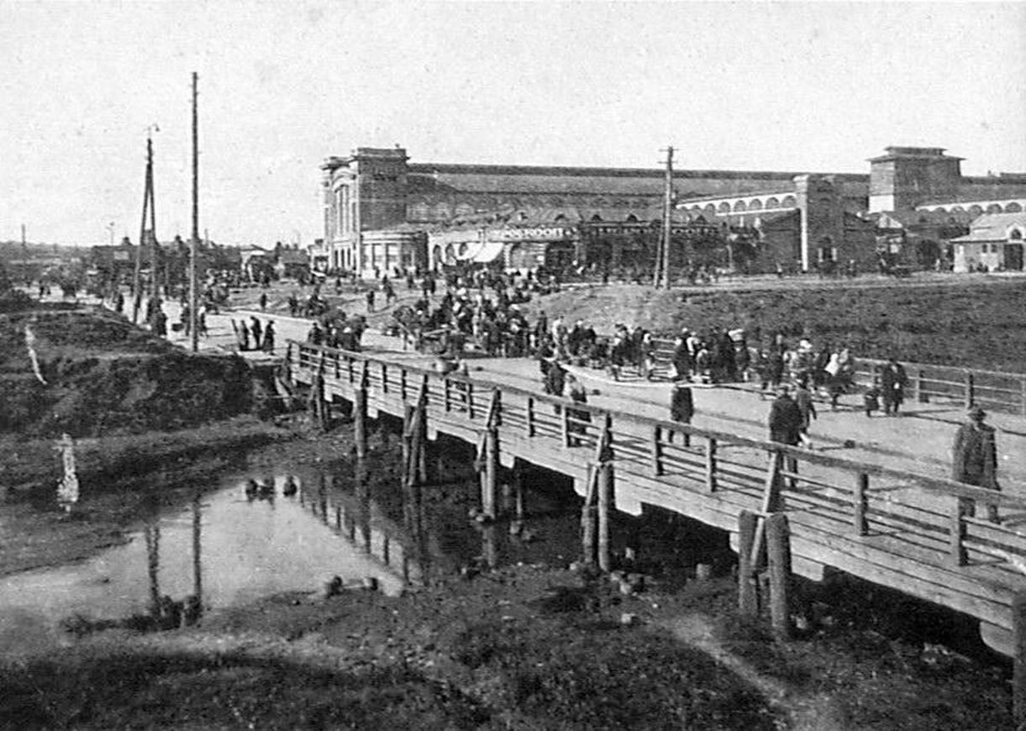

Slide 14
Виконання завдань квесту

Slide 15
Вид з Московського проспекту на дзвінницю Успенського собору та Соборний провулок (раніше Шляпний)
Фото 2018 р.

Slide 16
Початок Московського проспекту від майдану Конституції
Фото початку ХХ ст.
Фото 2018 р.

Slide 17
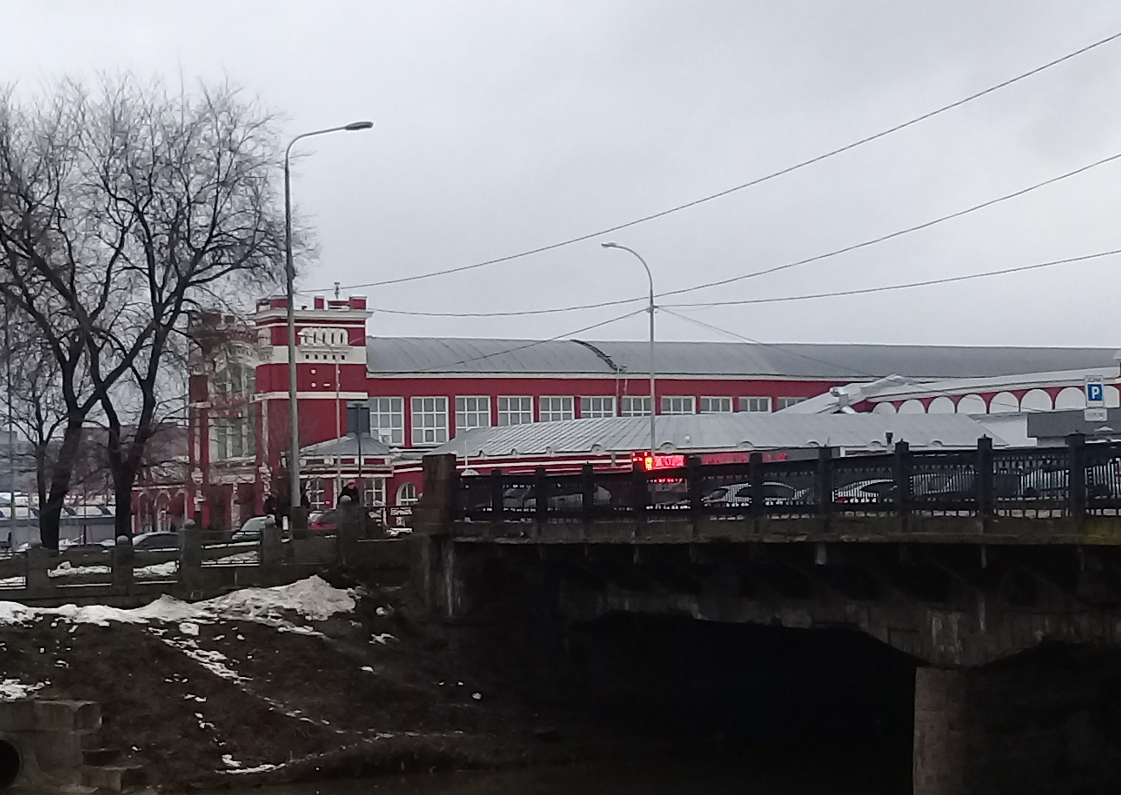
Вид на Бурсацький міст та будівлю Благовіщенського ринку Фото початку ХХ ст.
Фото 2018 р.

Slide 18
Наша робота над проектом продовжується, ми розробляємо нові маршрути, якими плануємо пройти влітку

Slide 19
Дякую за увагу!

